Slide 1
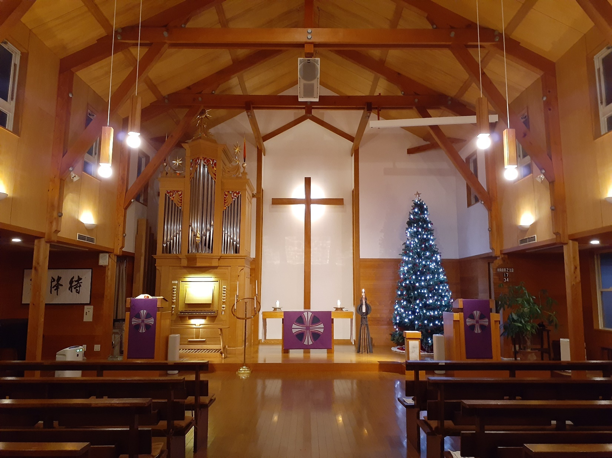
主の降誕
しゅ こうたん
2023年12月24日

Slide 2
前 奏
ぜ ん そ う

Slide 3
み名による祝福
しゅくふく
な
ちち
こ
せいれい
な
司） 父と子と聖霊のみ名によって
衆） アーメン

Slide 4
さんびか 70ばん
１． いざうたえ、いざいわえ、
うれしき このよい
かみのみこ あらわれぬ
いざほめたたえよ

Slide 5
さんびか 70ばん
２． いざうたえ、いざいわえ、
たのしき このよい
すくいぬし よにいでぬ
いざほめたたえよ

Slide 6
さんびか 70ばん
３． いざうたえ、いざいわえ、
きよけき このよい
いとたかき みどりごを
いざほめたたえよ

Slide 7
キリエ
司） 主よ、あわれんでください。
衆） 主よ、あわれんでください。
司） キリストよ、あわれんでください。
衆） キリストよ、あわれんでください。
司） 主よ、あわれんでください。
衆） 主よ、あわれんでください。
しゅ
しゅ

Slide 8
お 祈 り
いの

Slide 9
聖書
せいしょ
ふくいんしょ
ルカによる福音書
2章15,16節
（新約聖書 103ページ）
しょう せつ
しんやくせいしょ
てもと せいしょ ひら
※ お手元の聖書をお開きください。

Slide 10
福音書 ルカ3: 8～20(新103)
てんし はな てん さ
15 天使たちが離れて天に去ったとき、
ひつじか い
羊飼いたちは、「さあ、ベツレヘムへ行こう
しゅ し できごと み
主が知らせてくださったその出来事を見よ
はな あ
うではないか」と話し合った。
いそ い
16 そして急いで行って、マリアとヨセフ、
か ば おけ ね ち の ご
また飼い葉桶に寝かせてある乳飲み子を
さが あ
探し当てた。

Slide 11
お話し
はな

Slide 12
献金
け ん き ん

Slide 13
主の祈り（起立）
しゅ
いの
き り つ
てん
ちち
天の父よ。
み名があがめられますように。
み国がきますように。
み心が天で行われるように、
地上でも行われますように。
私たちに今日もこの日の糧をお与えください。
な
くに
こころ
てん
おこ
ちじょう
おこ
わたし
きょう
ひ
かて
あた

Slide 14
主の祈り（起立）
しゅ
いの
き り つ
わたし
つみ
おか
もの
ゆる
私たちに罪を犯した者を赦しましたから、
私たちの犯した罪をお赦しください。
私たちを誘惑から導き出して、
悪からお救いください。
み国も力も栄光もとこしえに
あなたのものだからです。 アーメン
わたし
おか
つみ
ゆる
わたし
ゆうわく
みちび
だ
あく
すく
くに
ちから
えいこう

Slide 15
祝福 （起立）
し ゅ く ふ く
き り つ

Slide 16
祝福（起立）
しゅくふく
き り つ
衆） アーメン、アーメン、アーメン

Slide 17
さんびか 76番
１． もろびとこぞりて、いざ、むかえよ。
久しく 待ちにし、
主は来ませり、 主は来ませり、 主は、 主は来ませり。
ひさ
ま
しゅ
き
しゅ
き
しゅ
しゅ
き

Slide 18
さんびか 76番
ばん
２． 悪魔の力を うちくだきて
捕虜を放つと
主は来ませり、 主は来ませり、 主は、 主は来ませり。
あ く ま
ちから
と り こ
はな
しゅ
き
しゅ
き
しゅ
しゅ
き

Slide 19
さんびか 76番
ばん
３． この世の闇路を 照らしたもう
光の君なる
主は来ませり、 主は来ませり、 主は、 主は来ませり｡
よ
や み じ
てら
ひかり
きみ
しゅ
き
しゅ
き
しゅ
しゅ
き

Slide 20
さんびか 76番
ばん
４． 平和の君なる み子をむかえ
われらの救いと
ほめたたえよ、 ほめたたえよ、 ほめ、 ほめたたえよ｡
アーメン （ルカ4･18-19）
へ い わ
きみ
こ
すく

Slide 21
後 奏
こ う そ う

Slide 22
主の降誕
しゅ こうたん
2023年12月24日

